Slide 1
实验六：实现朴素贝叶斯分类器
——手写数字数据集

Slide 2
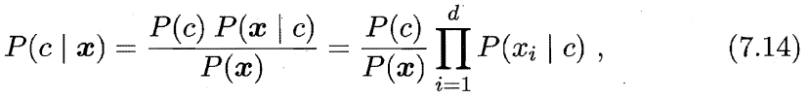
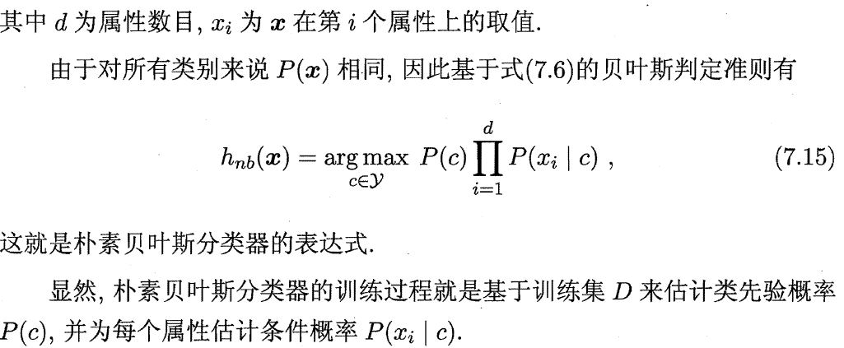
朴素贝叶斯
朴素贝叶斯分类器采用了“属性条件独立性假设”: 对已知类别，假设所有属性相互独立. 换言之, 假设每个属性独立地对分类结果发生影响.
单个特征的类条件概率相乘代替特征向量的类条件概率
寻找具有最大可能性的类别，使得这两项乘积最大，作为输出类别。

Slide 3
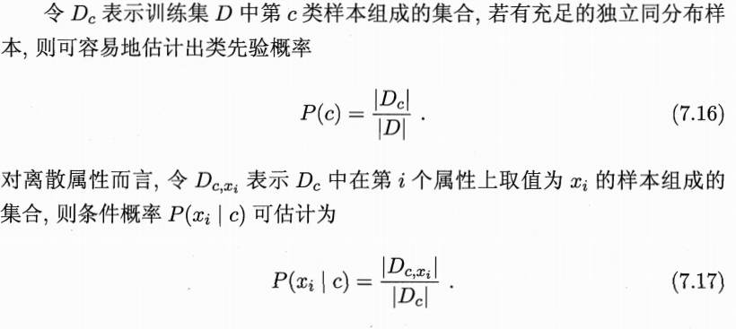
朴素贝叶斯
直接计算对应类别的比例
根据瓜的类别分别计算每个属性的条件概率

Slide 4
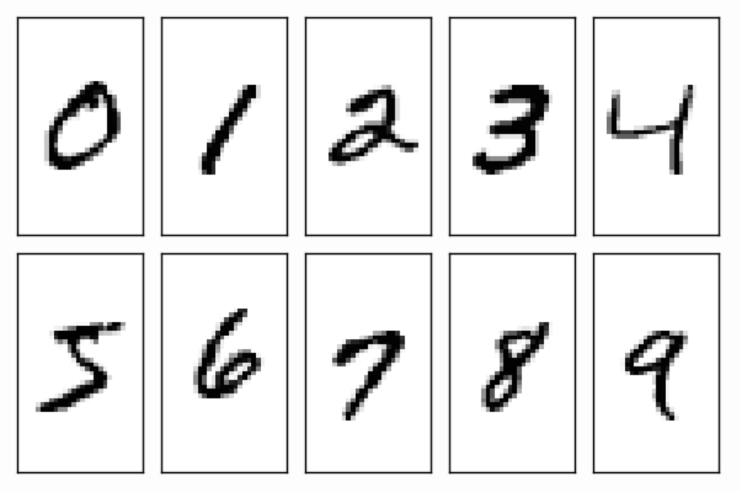
数据集介绍
数据集：训练集：/MNIST_train.
测试集：/MNIST_test
训练集包含 1934 个样本, 测试集包含 946 样本. MNIST 数据集中的每张图片由 32*32 个像素点构成, 每个像素点用一个灰度值表示.

Slide 5
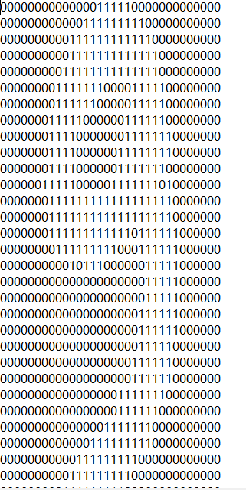
数据集介绍
数据集二值化处理：
对于像素数值, 大于128的转换成 1
小于等于128的转换成 0
这样对于每张图片中的每个特征就只有2个取值

Slide 6
实验环境
Python
编辑器：Jupyter Notebook（建议使用anaconda安装）
可使用numpy、pandas、matplotlib等基础扩展包
不可使用sklearn、kreas等机器学习包

Slide 7
实验要求
设计一个朴素贝叶斯分类器
通过训练集计算得到贝叶斯分类器的先验概率分布和每个属性的估计条件概率
将得到的贝叶斯分类器应用到测试集进行测试并输出测试集准确率
4月22日晚上12:00将代码（.py或者.ipynb文件）、实验报告（pdf文件）一并打包上传至邮箱。
邮箱：lfs17371915413@163.com
压缩包和实验报告命名方式：
实验序号_学号_姓名，例如：实验1_111702xxxxx_王xx

